Slide 1
XQuery og relasjonell algebra
Andreas Ravnestad

Slide 2
Agenda
Bakgrunn/motivasjon
XQuery
Hvorfor oversette Xquery → rel.alg
Parserkonstruksjon
Relasjonell algebra
Oversettelsesmetode
Implementasjon

Slide 3
Bakgrunn og motivasjon
FAST
MARS
MQL (Mars Query Language)
Muligens konfidensielt? 
Notes:
MARS er en søkemotor som FAST jobber med:
* Distribuert
* Nye sprø indekseringsmetoder

Slide 4
MARS
Eksperimentell søkemotor
Distribuert arkitektur
Utviklet av FAST
Notes:
Egentlig rammeverk for søkemotorer
Felles grensesnitt for spørringer (Corba/JMX)

Slide 5
MARS indeksering
DocumentID | Position | Scope | Value
1 | 7 | a[1].b[2] | c
1 | 8 | a[1].b[3] | c
1 | 11 | a[1].b[4] | c
<a>
<b> ... </b>
<b><c /></b>
<b><c /></b>
<b><c /></b>
</a>
Notes:
Valocc-indeks (values + occurences slått sammen)
Hver value er indeksert med scope

Slide 6
MQL
Spørringsspråk for MARS
Syntaxmessig noe likt Lisp
”Dialekt” av relasjonell algebra
Notes:
Består hovedsaklig av operatorer (og navngitte indekser man jobber mot)

Slide 7
MQL syntax
OPERATORNAME ::= IDENTIFIER
OPERATOR ::= OPERATORNAME "(" PARAMETERLIST?
(";" OPERATORLIST)? ")“
OPERATORLIST ::= OPERATOR ( "," OPERATOR )*

Slide 8
MQL syntax i praksis
operator(param1, param2, ..., paramN; op1, op2, ...)
Notes:
Barn-operatorene evalueres først
”splittet” av semikolon

Slide 9
MQL eksempel
index(valocc;
scope(/a/b;
lookup(c)));
<a>
<b><c /></b>
<b><c /></b>
<b><c /></b>
</a>
<c />
<c />
<c />
Notes:
Her bruker man indeksen ”valocc” (kort for value index + occurence index)
Scoper til /a/b
Henter alle occurences av c i dette scopet
Legg merke til trestrukturen i spørringen (lookup barn av scope barn av index)

Slide 10
XQuery/XPath
Spørringsspråk for XML-data
Semantiske likheter med SQL
Utviklet av ”the XML Query working group of the W3C”
Oppnådde status som ”recommendation” i 2007
Notes:
Data som kan sees som XML-data (inkludert relasjonelle databaser)

Slide 11
XQuery/XPath
Logisk/fysisk uavhengighet til data
Deklarativt
Høynivå
Fritt for sideeffekter
Sterk typing
Notes:
Høynivå-språk, likheter med funksjonelle språk, men støtter ikke høyereordens-funksjoner (closures f.eks)
Sideeffekter -> optimiseringer
Sterk typing er ”optional”

Slide 12
XQuery/XPath eksempel
for $a in /a/b/c
return $a
<a>
<b><c /></b>
<b><c /></b>
<b><c /></b>
</a>
<c />
<c />
<c />

Slide 13
XQuery/Xpath
XQuery/XPath-uttrykk kan nøstes: /a[/a[/a[1]]]
Hvordan deduserer man sannhetsverdi?
Eksempel:
/a[//b] = ”finn alle /a hvor //b er sann”
Hva betyr det?
Oversetting må ta høyde for ukjente resultatsett
Notes:
Et resultat av et uttrykk har en sannhetsverdi, men den vet man ikke før under evalueringen.
Et tomt resultatsett har sannhetsverdien false
En atomic har sannhetsverdien true, med mindre verdien er 0
osv
Dette er en ekkel problemstilling, som fører til generering av branches som kanskje ikke er nødvendige
Optimisering fikser noe av dette

Slide 14
Relasjonell algebra
Basert på førsteordens-logikk
Jobber mot relasjoner vha. operatorer
Notes:
En relasjon == sett med tupler (ala resultat fra SQL)

Slide 15
(hva er en relasjon?)
Navn | Alder | Vekt
Per | 34 | 80
Ola | 33 | 85
Kari | 35 | 72
”X er Y år gammel og veier Z kg”
S = {(Per, 34, 80), (Ola, 33, 85), (Kari, 35, 72)}
Notes:
Hver tuppel/rad kan sies å inneha/fremsi et ”faktum”, f.eks av form ”Per er 34 år gammel og veier 80kg”
Hver tuppel/rad er i teorien unik (forskjell fra relasjonelle databaser)
Kan enkodes som et sett av tripletter som vist i S
I praksis følges ikke disse reglene alltid, hensyn til optimiseringer kommer først

Slide 16
Relasjonell algebra
Select
Project
Rename
Union og differens (sett-operatorer)
Notes:
Grunnleggende operatorer

Slide 17
Hvorfor oversette XQuery → rel.alg?
Store XML-dokumenter = problematisk
Relasjonelle databaser bedre egnet for store datamengder
”because we can” ?
Notes:
Problematisk: tradisjonelle måter er trege (DOM, SAX)
Relasjonelle databaser mer egnet
Mye forskning relatert til skalering, distribuering, osv osv
Så vi trengte en parser...

Slide 18
Parserkonstruksjon
Hvorfor lage en egen XQuery-parser?
Lisensiering
Output
Selvvalgt plattform
Ikke *så* vanskelig heller.. (åneida..)
Notes:
FAST bestemte at vi skulle bygge en parser fra grunnen av
Finnes en del parsere
Lisensieringsproblematikk
Visse krav til output (FAST-spesifikasjoner)

Slide 19
Parserkonstruksjon
Grammatikk
Parser-generator
Parser
Notes:
Grammatikken er en ”oppskrift” på et språk
Parser-generatoren lager kildekode for parser
Parseren kan kompileres og kjøres som en vanlig parser
Ser lett ut, men kan bli ganske hårete

Slide 20
Parserkonstruksjon
Fordeler med generering av parser:
Forholder seg til grammatikk
Valg mellom parserteknologier (LL, LALR, ..)
Ulemper:
Debugging
Feilmeldinger
”customization”
Notes:
Debugging er vanskelig og uoversiktelig, spesielt i noen typer parsere (lalr)
Feilmeldinger er ofte helt syke, og må behandles før de skrives ut
Diverse customization begrenser seg til grammatikken + eventuelle templates + konfigurasjon

Slide 21
Parserkonstruksjon
ANTLR
Grammatikk etter W3C’s spesifikasjon
99.3% av XQuery test suite*
Notes:
ANTLR er en parsergenerator som lager LL(*)-parsere (vår ble LL(2) eller deromkring)
Grammatikken ble basert på spesifikasjonen til W3C:
Mye stress med tvetydigheter i grammatikken
Klarte til slutt 99.3% av testene i ”Xquery Test Suite” som ikke brukte features som vi ikke støttet (noen få)

Slide 22
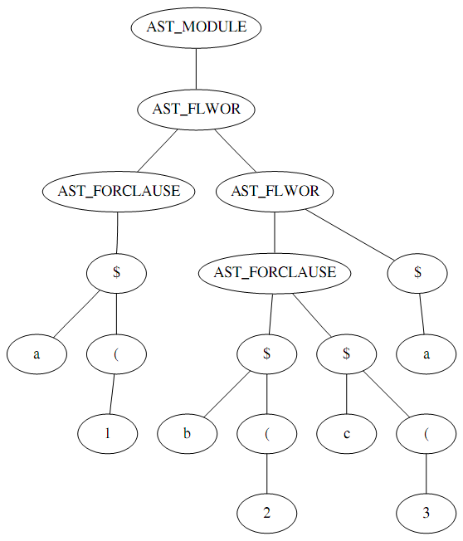
Parserkonstruksjon
for $a in (1)
return for $b in (2),
$c in (3)
return $a
Notes:
Resultat/eksempel
Forklar hvordan spørringen blir parset over til treet
Veien dit var ikke enkel

Slide 23
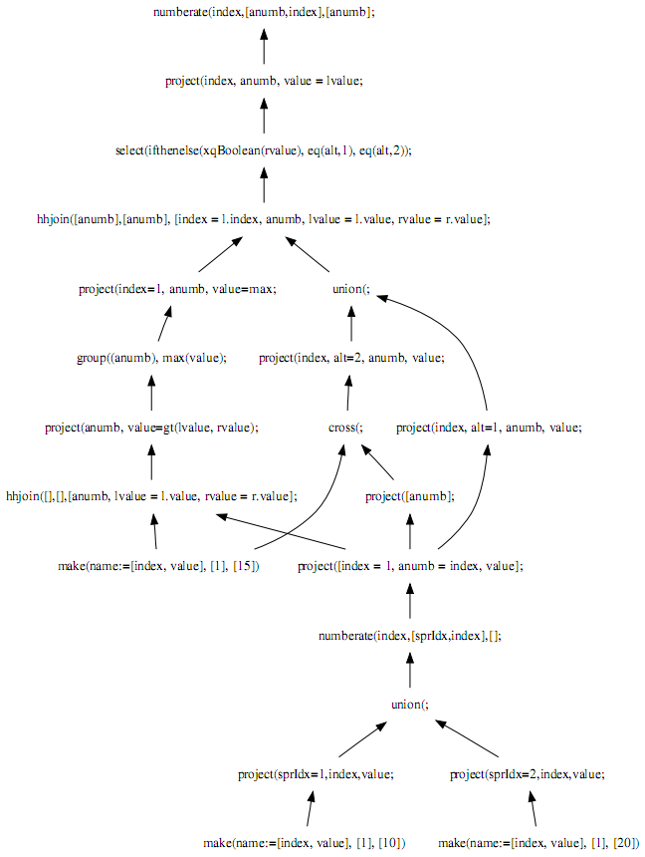
Ufordringen
???
Notes:
AST -> relasjonsalgebra
Hvordan få det til?

Slide 24
Oversettelse og metoder
Eksisterende løsninger
MonetDB/Pathfinder (Loop Lifting)
eXist (”path join”-algoritmer)
Galatex (tradisjonell ”range encoding”)
Egnet for MARS?
Ytelse?
Lisens?
Notes:
Kun pathfinder kan jobbe mot relasjonelle databaser (MonetDB)
- Altså genererer relasjonell algebra for kjøring
eXist og Galatex skalerer dårlig, spesielt Galatex
Kunne egnet seg for MARS, men problemer med skalering (denormalisering av mellomresultater)
Kommersielle alternativer med restriktive lisenser

Slide 25
Loop lifting
Veldokumentert metode
Relativt enkel
Moden implementasjon i MonetDB/Pathfinder (men skrevet i C)
Dårlig ytelse i noen tilfeller
Notes:
Utviklet av Jens Teubner et.al ved
”relativt” enkel, egentlig ganske tricky å sette seg inn i
Problematisk denormalisering: 10 000 * 10 000 = 100 000 000 i mellomresultatet
Komplekse optimaliseringsalgoritmer
FAST insisterte på Java

Slide 26
Loop lifting
Ekspanderer FLWOR-løkker
Kryssprodukt med en abstrakt loop-relasjon
Informasjon om scope (indre, ytre, iteratorposisjon)
Uttrykk med frie variabler evalueres i tillegg mot en map-relasjon
”Staircase join” for Xpath-uttrykk

Slide 27
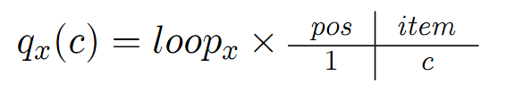

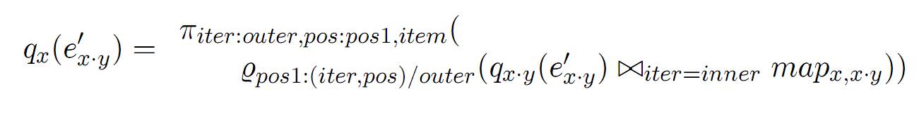
Essensielle regler i Loop lifting
Notes:
Mye vanskeligere en det ser ut som!
Men likevel ganske enkel (iallfall sammenlignet med vår metode)

Slide 28
Loop lifting
Loop lifting var uaktuelt:
Skrevet i C (FAST ville ha Java)
Utnyttet ikke MQL’s features
Et godt utgangspunkt for en bedre metode
Veilederene hadde dessverre falt av lasset for lengst..
Notes:
FAST ville ha en implementasjon i Java
Kunne ikke utnytte noen features i MQL, f.eks scope()-operatoren (fordi Loop Lifting forutsetter staircase join for path-uttrykk)
Loop lifting var en brukbar metode
Kanskje mulig å forbedre den

Slide 29
Vår metode: ”Tainting Dependencies”
Basert på Loop lifting
Prøver å unngå denormalisering vha:
Indeksering av sekvenser
Symboltabell for variabler
”iterator dependency inheritance”
”iterator dependency tainting”
Notes:
Veilederene hatet dette navnet
Indeksering var nyttig for sortering og for å opprettholder ”order”
Inheritance: En spørring er avhenging av en iterator Ix hvis spørringen forekommer innenfor “kroppen” til Ix og evalueringen av e avhenger av iterasjonsnummeret til Ix
Denne avhengigheten arves nedover i scope-treet
Tainting: søsken-uttrykk kan “tainte” hverandre I en sekvenskonstruksjon
Opprinnelig navn: “Iterator dependency inheritance and tainting”

Slide 30
Implementasjon
Lookup lookup = new Lookup("Death in the clouds");
Scope scope = new Scope("/books/book/title", lookup);
Project project = new Project("author", scope);
System.out.println(project.toPrettyString(0));
project(author;
scope(/books/book/title;
lookup("Death in the clouds")))

